Slide 1

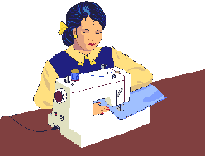




Без труда не проживешь
Борисова Мария Александровна,
учитель-логопед
«Детский сад №125
Выборгского района
Санкт-Петербурга»

Slide 2


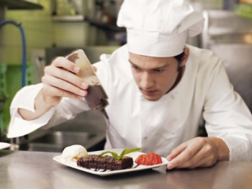
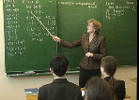
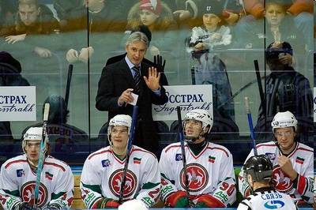
Что общего?
?
Медсестра
Повар
Учитель математики
Спортивный тренер

Slide 3
Расшифруй слово
И 2 1 2 3 4 5 6 6 7 7
С 6
Е 4
П 5
О 7
Ф 3
Р 1
П
Р
О
Ф
Е
С
С
И
И

Slide 4

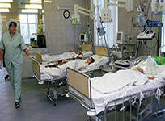

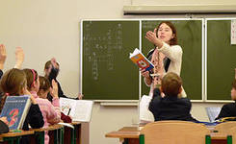
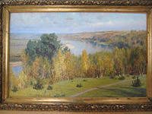
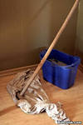
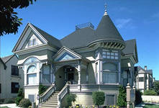

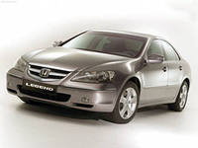
К указанному слову подобрать то, которое будет логически с ним связано, и обЪяснить свой выбор.
Балерина-танец, художник-
Экскурсовод-музей, врач-
Парикмахер-ножницы, маляр-
Библиотекарь-книги, ветеринар-
Футболист-мяч, хоккеист-
Программист-компьютер, водитель-
Рабочий-завод, учитель-
Садовод-лопата, уборщица-
Скульптор-статуя, архитектор-

Slide 5
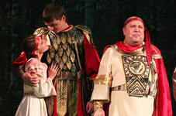

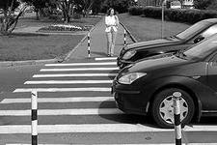
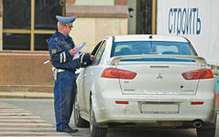


Продолжи сложное предложение
Водитель остановил машину, потому что
Артист репетировал, чтобы

Slide 6
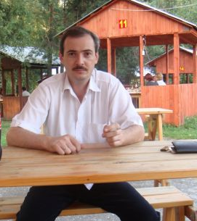
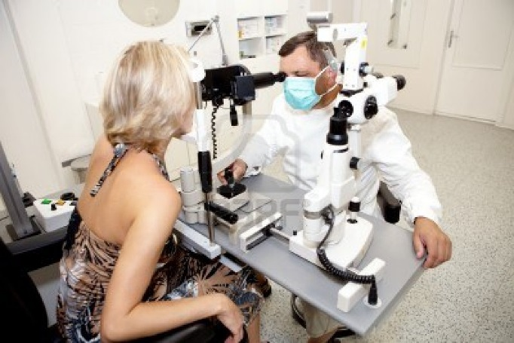
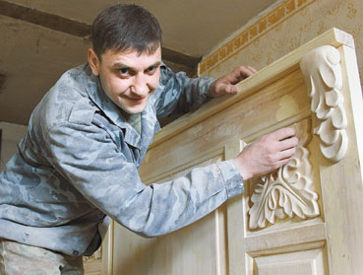

Продолжи сложное предложение
Столяр сложил инструменты, потому что
Врач осмотрел больного, чтобы

Slide 7
Закончи предложение
Делает операцию …
Разносит письма, газеты, журналы…
Чинит обувь …
Проверяет билеты…
Добывает уголь…
Играет на рояле…
Изготавливает мебель…
Летит в ракете…
хирург
почтальон
сапожник
контролёр
шахтёр
пианист
столяр
космонавт

Slide 8
вос . . Татель во. . Тель ми . . Ционер ху . . жник
Вставь пропущенные слоги
пи
до
ди
пи
ли
ди
до
ли

Slide 9
Скажи наоборот
Трудный
Трудолюбивый
Работать
Аккуратный
Труд
Простой
Ленивый
Бездельничать
Небрежный
Безделье

Slide 10


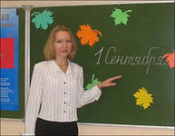

Кому что нужно для работы
Фонендоскоп, шприц, градусник, шпатель
Мел, указка, доска, тетрадь, ручка
Иголка, швейная машинка. Сантиметр, ткань
Молоток, отвёртка, разводной ключ, трубы

Slide 11
Собери пословицы
Семь раз отмерь –
Каков мастер,
Глаза страшатся,
Не сиди сложа руки,
Делал наспех,
Есть терпение,
такова и работа
а руки делают
не будет и скуки
один раз отрежь
будет и умение
сделал на смех

Slide 12
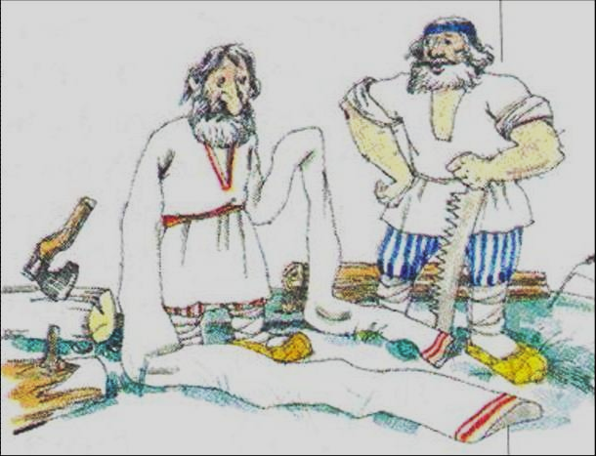
Рукавицы и перчатки появились на Руси довольно поздно. Раньше их заменяли длинные рукава на рубахах и платьях, которые засучивали перед работой – отсюда пошло выражение «засучить рукава» – значит усердно приняться за дело.
А после работы зимой рукава отпускались, чтоб согреть руки. Конечно со спущенными рукавами человек работал плохо, так как они ему мешали. Вот и возникло выражение «спустя рукава» - значит небрежно, кое – как.
Работать спустя рукава Работать засучив рукава

Slide 13


объясни
Бить баклуши
Знать как свои пять
пальцев

Slide 14


Про кого так говорят
Мастер на все руки
Крутится как белка
в колесе

Slide 15
Что лишнее ?
продавец
продукты
грузчик
кассир
врач
больной
медсестра
массажист
пила
топор
плотник
молоток
режиссёр
актёр
театр
билетёр

Slide 16


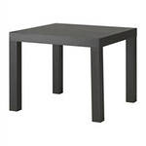
«НУЖНЫЙ предмет»
Кому для работы нужен компьютер
Кому для работы нужен стол
Кому для работы нужны ножницы

Slide 17
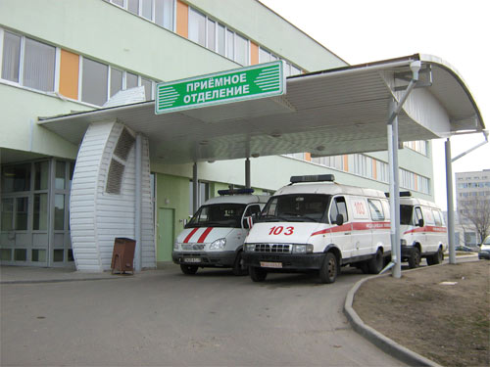

Сколько разных профессий нужно, чтобы заработала больница
Сколько разных профессий нужно, чтобы работала школа

Slide 18



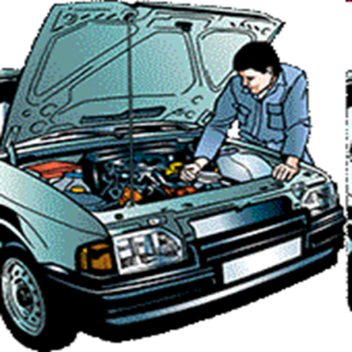


Джанни Родари «Чем пахнут ремёсла»
У каждого дела
Запах особый:
В булочной пахнет
Хлебом и сдобой.
Мимо столярной
Идёшь мастерской,-
Стружкою пахнет
И свежей доской.
Пахнет маляр
Скипидаром и краской.
Пахнет стекольщик
Оконной замазкой.
Куртка шофёра
Пахнет бензином.
Блуза рабочего –
Маслом машины.

Slide 19
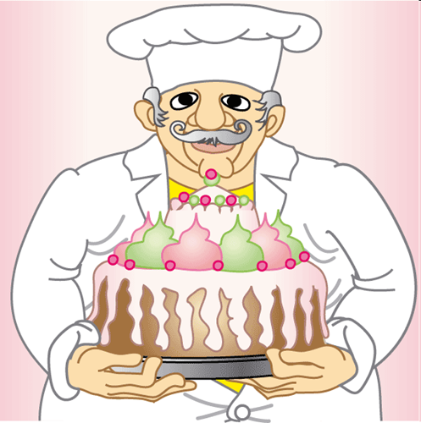
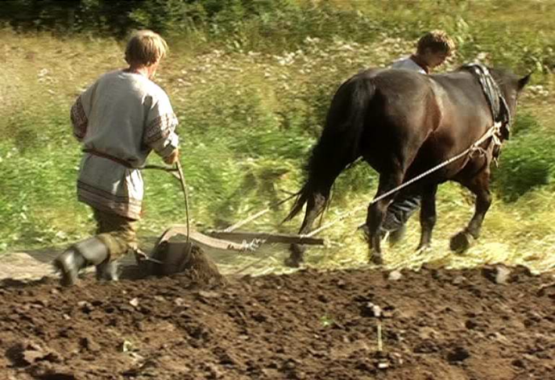


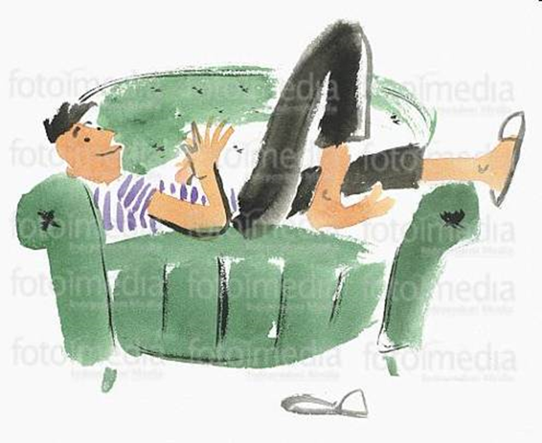
Пахнет кондитер
Орехом мускатным,
Доктор в халате –
Лекарством приятным.
Рыхлой землёю,
Полем и лугом
Пахнет крестьянин,
Идущий за плугом.
Рыбой и морем
Пахнет рыбак.
Только безделье
Не пахнет никак.

Slide 20
Список использованных источников
Ткаченко Т.А. Логические упражнения для развития речи. –
СПб., Детство-пресс, 2000.
Быстрова Г.А., Сизова Э.Я., Шуйская Т.А. Логопедические
игры и задания. – СПб., Каро, 2004.
Шаламова Е.И. Реализация образовательной области «Труд»
в процессе ознакомления детей
старшего дошкольного возраста с профессиями. – СПб.,
Детство-пресс, 2012
Крупенчук О.И. Научите меня говорить правильно! – СПб.,
Литера, 2003.
Ткаченко Т.А. Формирование лексико-грамматических
представлений. – СПб., Детство-пресс, 1999.

Slide 21
Яндекс. Картинки.
http://www.laspik.ru/en/product/vunderkind-s-pelyonok-professii/
http://www.kadinlar.name/ruyada-dis-doktoru-gormek.html/dis-doktoru
http://www.usinsk.eu/page/833/oil/un/
http://english-basis.ru/category/profession-professii/
http://www.esljunction.com/esl-efl-flashcards/jobs-occupations-flashca…
http://www.psm.stroi.ru/newsdetail.asp?d=1&dc=0&p=20
http://kroha.klasna.com/ru/site/stranichka-dlya-liuboznat.html
http://www.irk.ru/board/job/vacancy/110903/
http://ua.gorodnet.com/c5m39m9601354.html
http://detsadmickeymouse.ru/load/pochemuchki/znakomimsja_s_professijam
http://www.ug.ru/news/3860
http://xit-tv.ru/?jn=prezentatsiya-o-professiya
hhttp://900igr.net/photo/chelovek/Professii-4.files/Znakomim-detej-s-pr http://www.englishexercises.org/makeagame/viewgame.asp?id=3609
http://english-basis.ru/957-pictures-professions/

